Slide 1
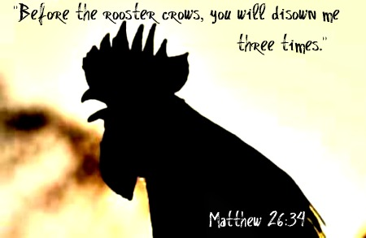
主日信息
『彼得的失敗』
(約18:15-18; 25-27)
282015
薛忠勇 弟兄

Slide 2

54 他們拿住耶穌，把祂帶到大祭司的宅裡。彼
得遠遠的跟著。
55 他們在院子裡生了火，一同坐著；彼得也坐
在他們中間。
56 有一個使女看見彼得坐在火光裡，就定睛看
他，說：「這個人素來也是同那人一夥的。」
57 彼得卻不承認，說：「女子，我不認得祂。」
58 過了不多的時候，又有一個人看見他，說：
「你也是他們一黨的。」彼得說：「你這個人！
我不是。」
路加福音22章
1/2

Slide 3
59 約過了一小時，又有一個人極力地說：「他
實在是同那人一夥的，因為他也是加利利
人。」
60 彼得說：「你這個人！我不曉得你說的是甚
麼！」正說話之間，雞就叫了。
61 主轉過身來看彼得。彼得便想起主對他所說
的話：「今日雞叫以先，你要三次不認我。」
62 他就出去痛哭。
路加福音22章
2/2

Slide 4
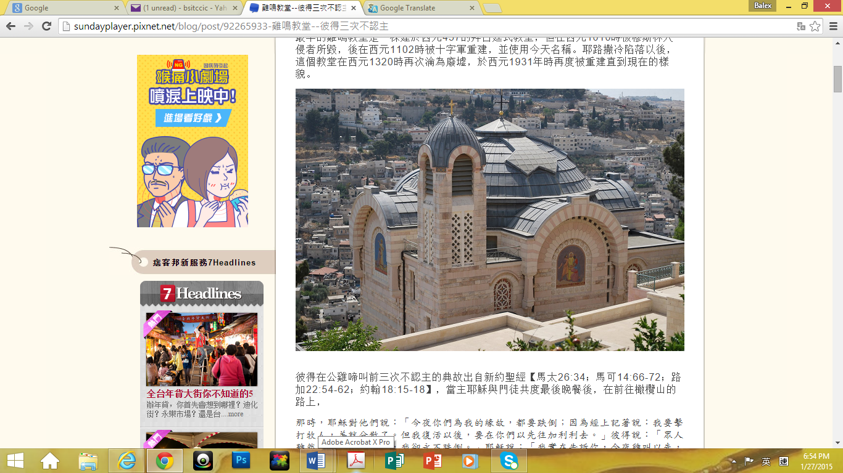
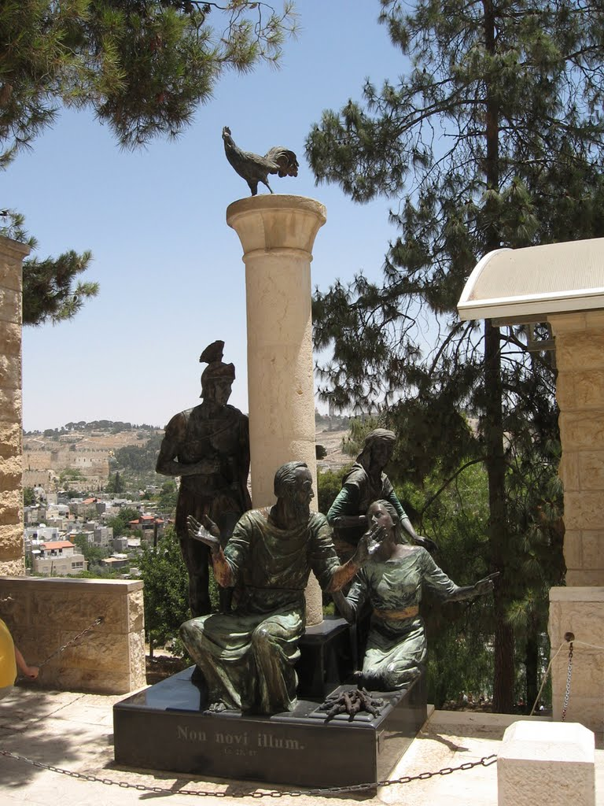
雞鳴堂
Church of St. Peter
in Gallicantu
公雞啼叫

Slide 5
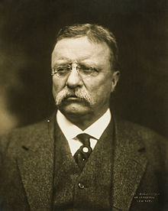
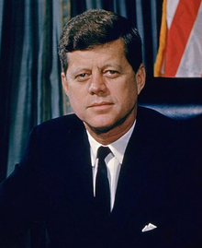
Theodore Roosevelt
一個什麼都不去做的人是永遠不會犯錯的
成功有多位父親
失敗卻是個孤兒
沒有人想要認領
John F. Kennedy
拿破崙：人生的光榮不在於永不失敗，
而在於是否屢仆屢起。
William Brown：失敗是一件事，絕不是一個人

Slide 6
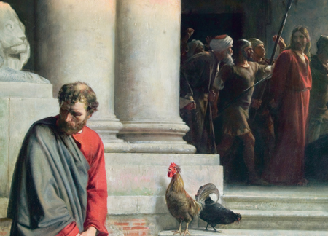
一. 彼得失敗之因
A.自信自持

Slide 7
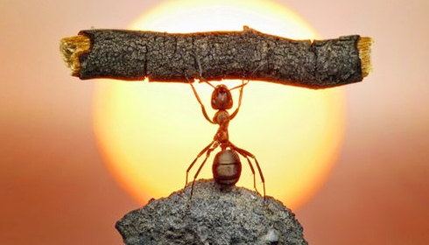

眾人雖然跌倒，我總不能! (可14:29)
我就是必須和你同死，也總不能不認你!
眾門徒都是這樣說 (可14:31)
建立自信

Slide 8
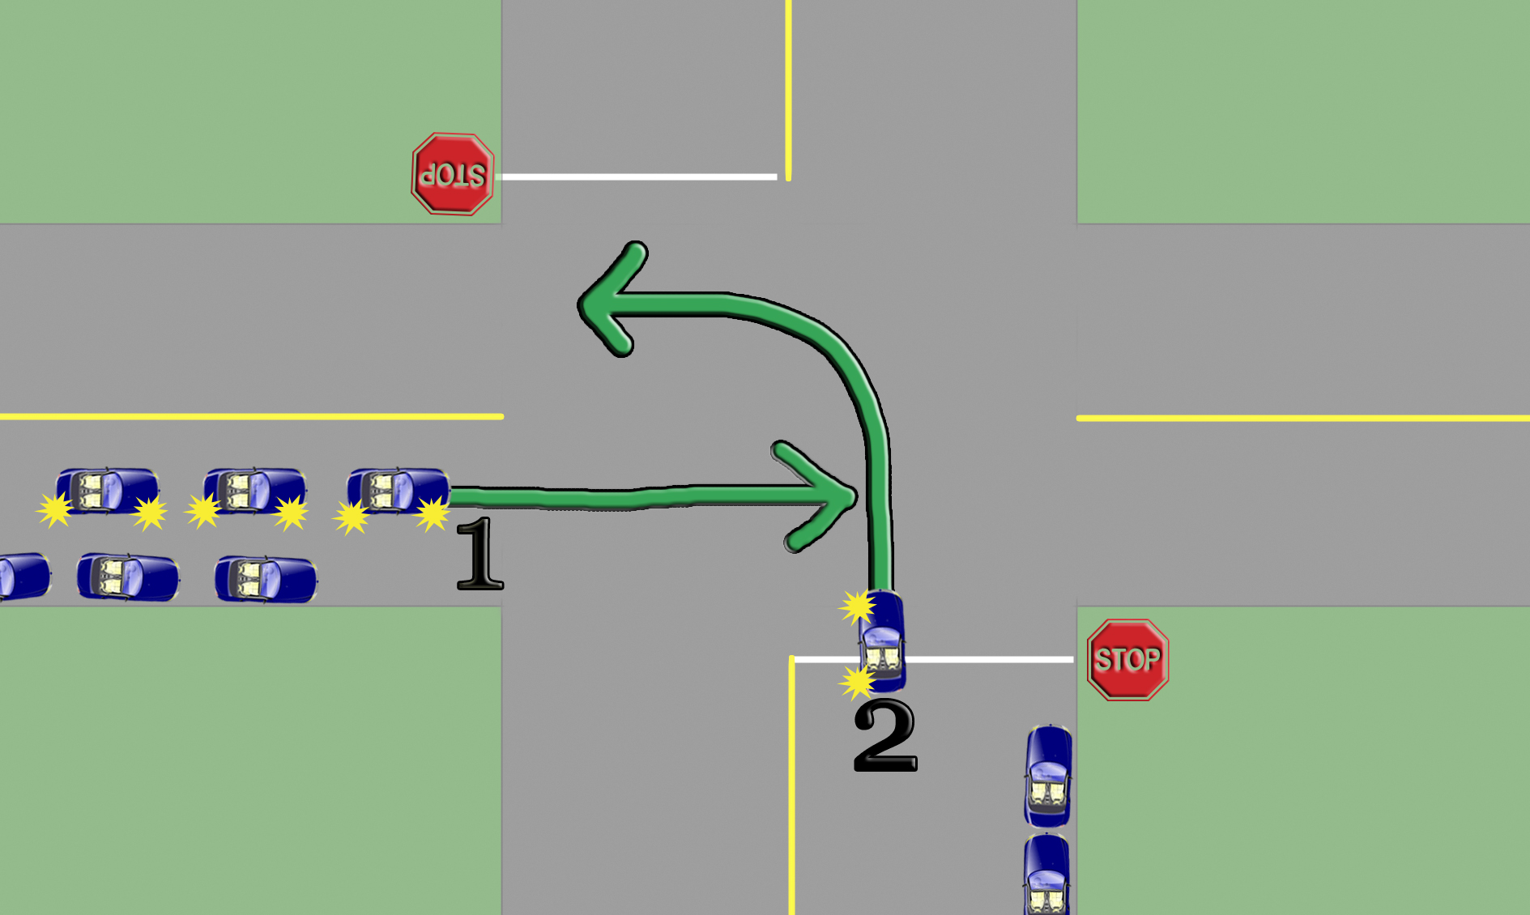
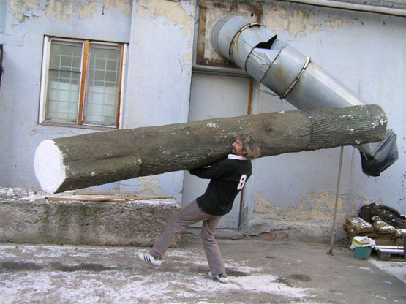
I can do it!
危險!一

Slide 9
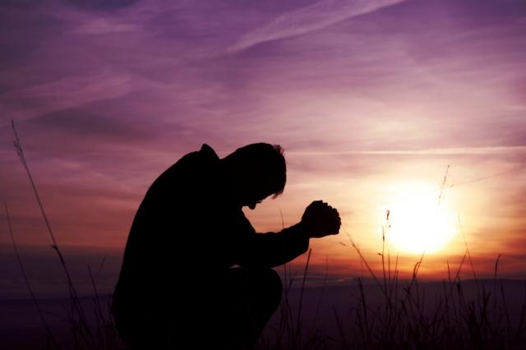
B. 沒有禱告
(1) 認為自己沒時間禱告
(2) 不覺得禱告那麼重要
(3) 不相信禱告有什麼用

Slide 10






(1) 沒有時間
與上帝社交
但每天卻至少花兩個小時以上在社交網路

Slide 11

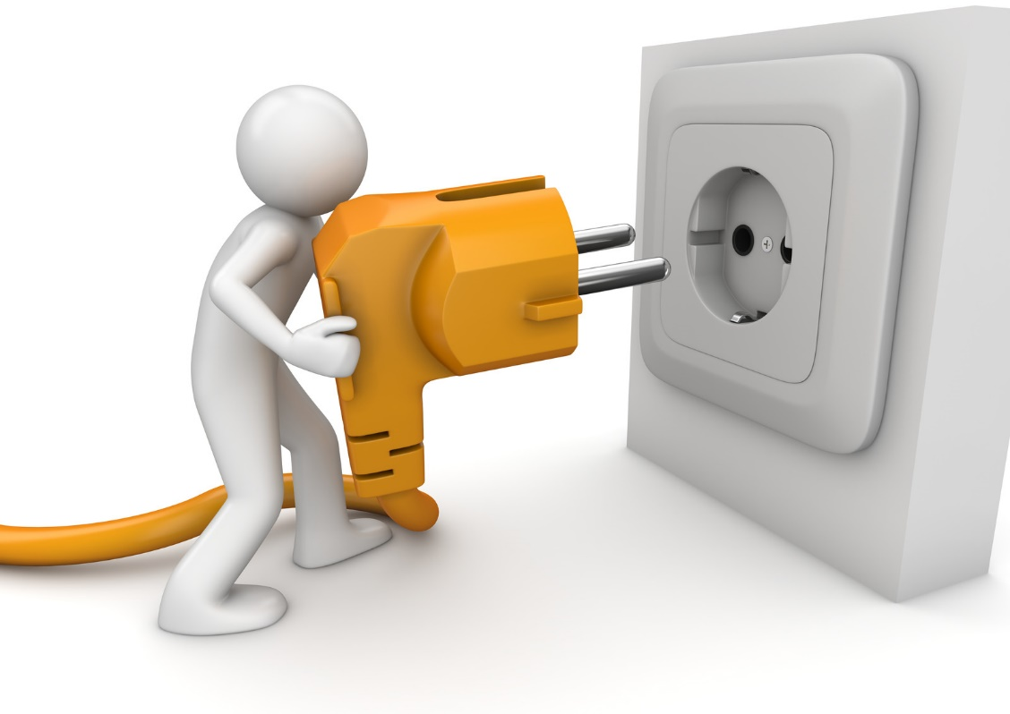
(2) 沒有必要

Slide 12
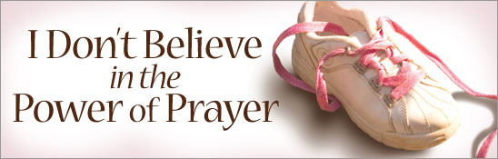
(3) 沒有用處
禱告不只是蒙神應允，也包括認罪、與神親近、
得安慰平安、順服神旨意等等...

Slide 13
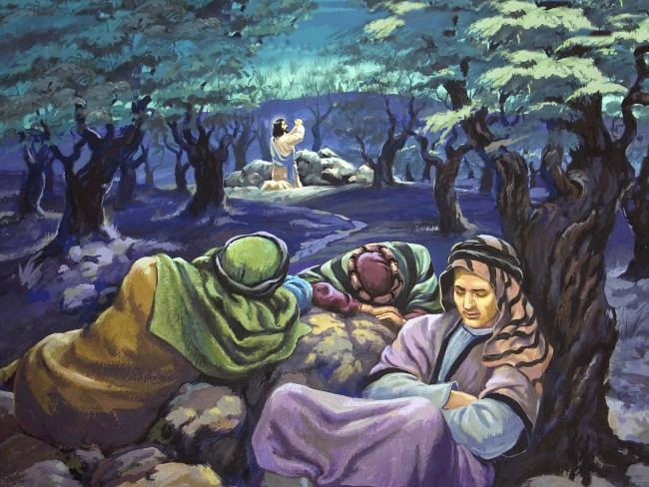

Slide 14
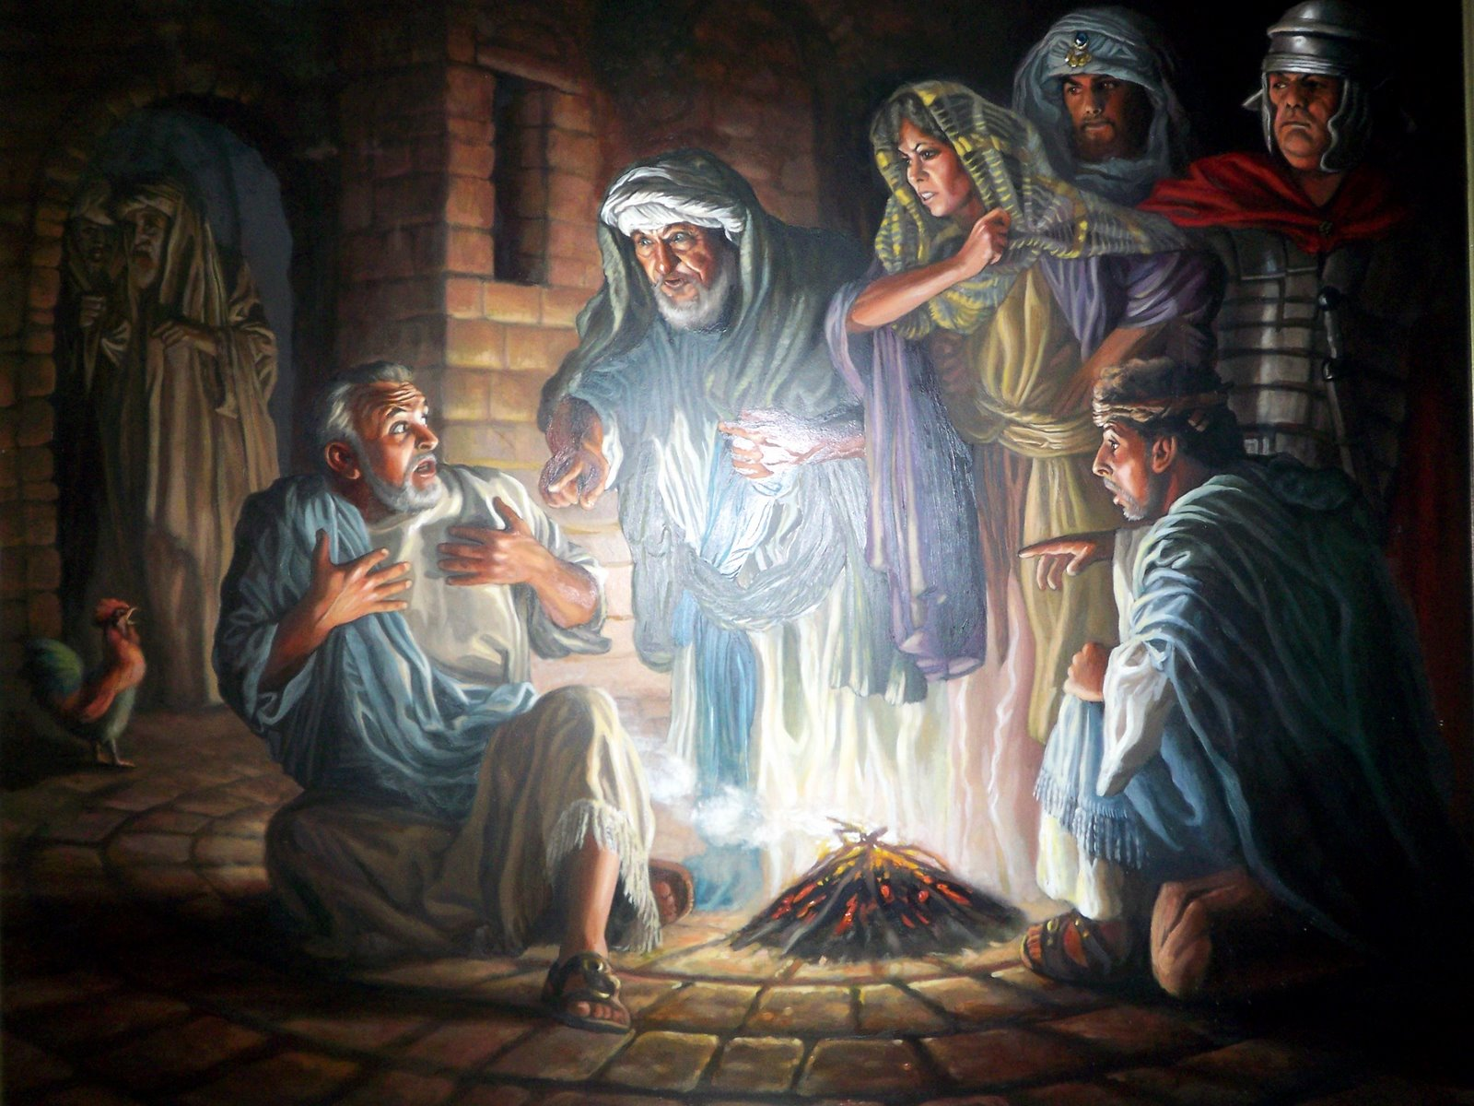
C. 環境壓力
發咒起誓的否認！
「我不認識這個人」
「我不是祂的同黨」
「我不曉得你說什麼」

Slide 15
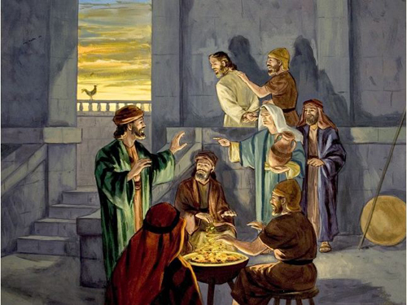

Peer Pressure 同儕壓力

Slide 16



Some people had rather be president than being right
Ruth W. Berenda
教會
世界

Slide 17
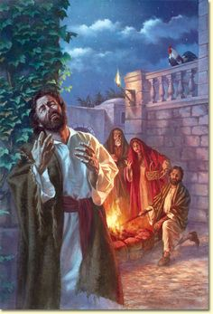
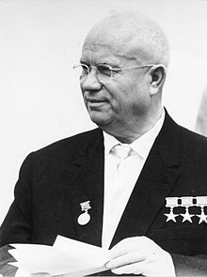
雖然他是敗兵卻不是逃兵
明知處境孤立卻仍然跟隨
赫魯曉夫
彼得遠遠跟著...也坐在他們中間... (路22:54-55)

Slide 18
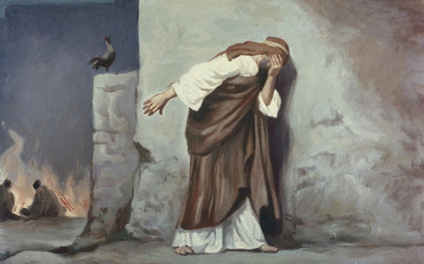
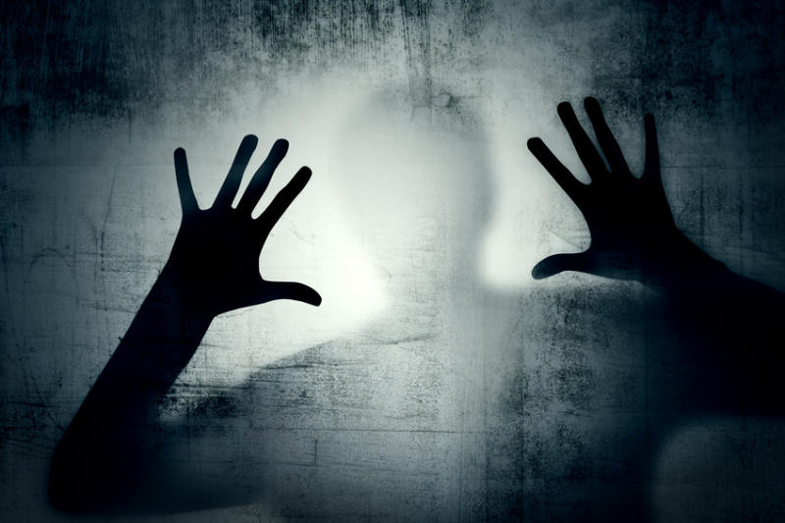
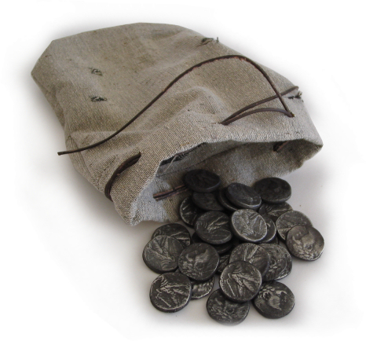
二. 彼得與猶大之別

Slide 19
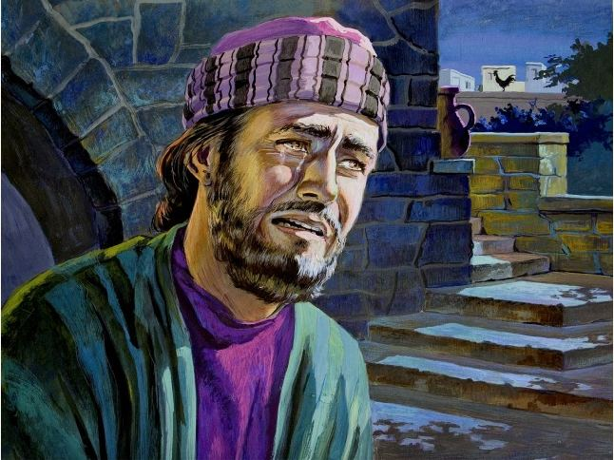
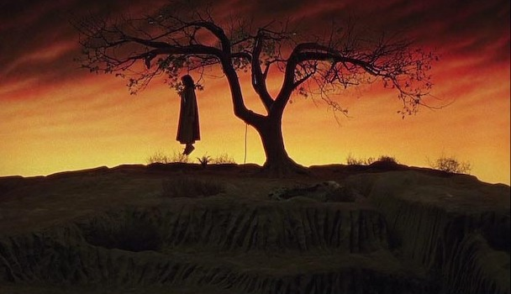
依著神的意思憂愁，就生出沒有後悔的懊悔來
以致得救，但世俗的憂愁叫人死...
從此就生出何等的慇勤...想念...熱心
(林後7:10-11)

Slide 20
